Slide 1
Le Genre Neisseria:
Présentée par S. Kara Slimane,
Maitre-Assistante Microbiologie
CHU Béjaia,
karasamia5@gmail.com
2023-2024

Slide 2
Plan:

Slide 3
Le Genre Neisseria:
Le genre Neisseria comprend :
deux espèces qui ne sont pathogènes que chez l'homme :
Neisseria gonorrhoeae et
Neisseria meningitidis,
et des espèces commensales dont l'existence doit être connue pour les distinguer des précédentes.
LES NEISSERIA:
Les Neisseria ont une morphologie caractéristique.
Ce sont des diplocoques à Gram négatif, accolés par une face aplatie, l'aspect de "grains de café".
Ils sont immobiles, non sporulés, oxydase + et catalase +.
Ils sont des aérobies stricts.

Slide 4
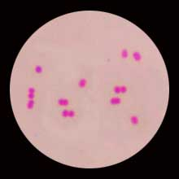
Le Gram:

Slide 5
NEISSERIA GONORRHOEAE:
Communément appelé Gonocoque, Neisseria gonorrhoeae est l'agent de la blennorragie: une affection vénérienne.
CARACTÈRES BACTÉRIOLOGIQUES:
Morphologie:
Les gonocoques sont des diplocoques à Gram négatif dont chaque élément mesure de 0,6 à 0,8 micromètres. La disposition en grain de café est caractéristique.
Dans les produits pathologiques , surtout, le pus urétral, on les trouve souvent en situation intracellulaire dans le cytoplasme des polynucléaires.

Slide 6
Culture:
La culture : les gonocoques exigent des milieux enrichis de substances organiques (sang, sérum, ascite) sur lesquels ils forment, en 18 à 24 heures, des colonies.
Une atmosphère aérobie stricte et enrichie de 8 à 10 % de CO₂ est nécessaire. Les gonocoques sont très sensibles au froid et ne se multiplient pas en dessous de 30°C.
Il existe un milieu spécial, rendu sélectif par l'adjonction d'antibiotiques, sur lequel ne se développent que les Neisseria pathogènes (gonocoque et méningocoque).
Milieux enrichis car germes exigeants : gélose au sang ou mieux gélose chocolat, sous CO2 (aérobie stricte)
- Milieux sélectifs pour la recherche de gonocoque : gélose chocolat VCAT (Vancomycine, Colistine, Amphotéricine B, Triméthoprime)

Slide 7
Caractères biochimiques:
Neisseria gonorrhoeae possède une oxydase et une catalase comme tous les Neisseria.
Il acidifie les milieux contenant du glucose mais est sans action sur les milieux contenant les autres sucres étudiés (maltose, saccharose et fructose).
Les Antigènes:
Les gonocoques possèdent dans leur paroi, des lipopolysaccharides antigéniques et toxiques (endotoxine).
Les protéines de la membrane externe (P I, P II et P III) sont antigéniques.

Slide 8
Facteurs de virulence:
Le gonocoque ne produit pas d'exotoxine mais excrète une protéase qui dégrade les IgA.
Les formes virulentes possèdent de pilis d'adhésion qui, avec la protéine P II, assurent la fixation des bactéries sur la muqueuse uro-génitale.
La présence de ces pilis augmente la résistance des bactéries à la phagocytose.
Le LPS produit des effets toxiques sur les cellules de la muqueuse.

Slide 9
PATHOLOGIE:
Chez l'homme : uréthrite aiguë
l'uréthrite aiguë est la forme la plus fréquente : l'incubation est de trois à cinq jours, l'infection se manifeste ensuite sous la forme d'une uréthrite purulente avec rougeur du méat, suintement, brûlures lors des mictions).
il existe des formes frustres, des formes suraiguës et des complications (prostatite, épididymite, rétrécissement uréthral).

Slide 10
Chez la femme : foyers multiples, discrétion des signes
la maladie est beaucoup moins caractéristique ; l'infection est souvent méconnue car asymptomatique et peut être à l'origine de flambées évolutives très contagieuses, sans traitement, les foyers infectieux se multiplient : uréthrite, salpingite, pelvipéritonite... avec risque de stérilité.
Dans les deux sexes : formes anorectales et extragénitales
les formes anorectales et pharyngées: existent.
Les formes généralisées, plus fréquentes chez la femme,
se manifestent sous forme de septicémies, d'endocardites, d'arthrites,
d'atteintes oculaires et cutanées et méningites à gonocoque.

Slide 11
ÉPIDÉMIOLOGIE ET IMMUNITÉ:
La bactérie est très fragile et ne résiste que très peu dans le milieu extérieur.
Sa transmission est strictement interhumaine et presque toujours vénérienne.
Une transmission manuportée peut être la cause d'une ophtalmie.
La maladie atteint surtout les sujets jeunes. Les infections presque latentes (chez la femme notamment) et les formes frustres (dans les deux sexes) augmentent le risque de dissémination.
La reconnaissance d'une infection gonococcique impose une enquête épidémiologique à la recherche des partenaires contaminants ou contaminés pour les traiter efficacement et éviter le risque de dissémination.
L'infection suscite l'apparition d'anticorps (IgA sécrétoires et sériques et IgG) mais cliniquement l'immunité a peu d'effets protecteurs et les réinfections sont possibles.

Slide 12
DIAGNOSTIC BIOLOGIQUE:
Le diagnostic biologique de la gonococcie repose sur l'examen bactériologique qui doit être complet et comporter :
un examen direct après coloration de Gram,
une culture sur milieux spéciaux avec isolement,
et identification du germe,
une étude de la sensibilité aux antibiotiques.

Slide 13
Les prélèvements :
Chez l'homme, on prélève une goutte du pus uréthral (la "goutte matinale"), après massage prostatique.
Chez la femme, les prélèvements doivent être multiples et guidés par l'examen clinique mais comporter obligatoirement un prélèvement dans l'endocol et un dans l'urètre.
il faut faire des prélèvements anorectaux.
Chez tous, il faut penser aux prélèvements amygdaliens ou pharyngés.
Dans les formes cliniques généralisées : il faut avoir recours aux hémocultures, aux ponctions de liquide articulaire ou de liquide de vésicules cutanées ou aux prélèvements de pus oculaire.

Slide 14
L'examen direct:
Chez l'homme, l'examen direct du pus urétral et la culture sur milieu enrichi permettent un diagnostic généralement facile.
Chez la femme, l'examen direct est souvent décevant, la culture est indispensable.
La culture:
Les milieux enrichis doivent très rapidement être ensemencés et incubés à l'étuve dans une atmosphère enrichie en CO₂.
Si un délai est inévitable, il faut utiliser un "milieu de transport".

Slide 15
L'identification :
Elle repose sur la morphologie, les caractères enzymatiques et biochimiques : diplocoques à Gram négatif "en grains de café", catalase +, oxydase +, glucose +, maltose - , saccharose - , fructose - .
L'isolement sur mileux sélectif facilite l'identification.
On peut également révéler les antigènes gonococciques par co-agglutination ou technique immunoenzymatique.

Slide 16
SENSIBILITÉ AUX ANTIBIOTIQUES:
L’Antibiogramme est réalisé sur Mueller Hinton avec du sang, inoculum 0,5MF.
Le gonocoque est sensible aux antibiotiques mais apparaissent des souches productrices de bétalactamase et des souches résistantes aux cyclines.
Les antibiotiques les plus utilisés sont Pénicilline, Amoxicilline, Thiamphénicol, Erythromycine, Minocycline, Spiramycine, Spectinomycine, Cotrimoxazole et, surtout :
CEPHALOSPORINES DE 3e GENERATION et FLUOROQUINOLONES.
Le traitement peut être administré sous forme de "traitement minute" ou sous forme d'un traitement long classique.

Slide 17
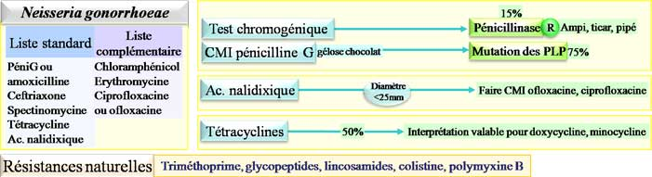
Antibiogramme:

Slide 18
PROPHYLAXIE:
Les mesures d'hygiène et éducatives sont plus réalistes.
La prophylaxie "locale" est efficace (préservatifs, gelées gonocides).
Le diagnostic et le traitement actif des cas cliniques est une mesure indispensable, il faut également tenter d'identifier, examiner et traiter le, la ou les partenaires sexuels réguliers ou occasionnels.

Slide 19
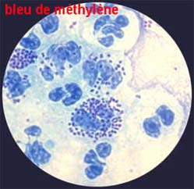
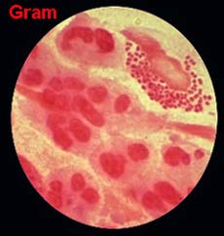
Gonocoque à l’examen direct:

Slide 20
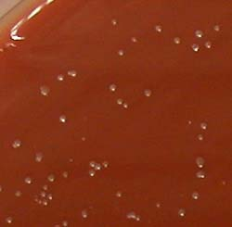
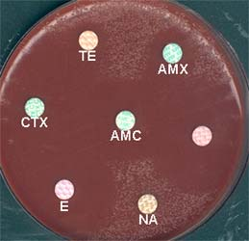
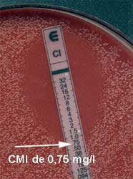
Colonies du Gonocoque, Antibiogramme et E-Test:

Slide 21
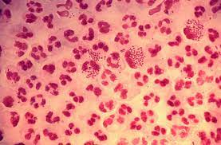
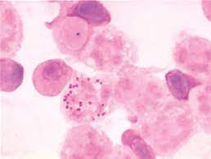
Le frottis d’un prélèvement:

Slide 22
NEISSERIA MENINGITIDIS:
Isolé du LCR par Weichselbaum en 1897, Neisseria meningitidis est l'agent responsable de la méningite cérébrospinale ; ou le méningocoque.
CARACTÈRES BACTÉRIOLOGIQUES:
Morphologie:
Les méningocoques sont des diplocoques à Gram négatif de 0,6 à 0,8 micromètre disposés en "grain de café" apparaissant parfois capsulés et en situation intraleucocytaire dans le liquide céphalo-rachidien purulent.

Slide 23
Culture:
Les méningocoques se développent sur une gélose avec des milieux riches (la gélose au sang ou la gélose au sang cuit ) que l'on peut rendre sélectifs par adjonction d'antibiotiques.
Ce sont des aérobies stricts.
Vitalité, résistance:
Le méningocoque est une bactérie fragile, craignant le froid, les variations de pH, la déssication. Il ne survit très peu de temps dans le milieu extérieur.
Caractères biochimiques et enzymatiques:
Le méningocoque possède les caractères généraux des Neisseria (oxydase + et catalase +). Il utilise le glucose en acidifiant le milieu ainsi que le maltose (contrairement au gonocoque) mais pas le saccharose.

Slide 24
Caractères antigéniques:
Les polyosides capsulaires déterminent 12 sérogroupes : A, B, C, X, Y, Z, 29E, W135, H, I, K et L.
Quatre vingt dix pour cent des infections sont dues aux trois premiers groupes A, B et C.
En Europe et en France, en particulier, le groupe B est le plus fréquemment rencontré.
A l'intérieur des groupes, il existe des sérotypes et des sous-types déterminés par des protéines de membrane externe (PME).
Facteurs de virulence:
Le méningocoque ne produit pas d'exotoxines mais possède une endotoxine à structure lipopolysaccharidique.
Les souches pathogènes possèdent des pili facilitant leur adhésion et produisent des IgA protéases.

Slide 25
PATHOLOGIE:
La méningite cérébrospinale donne lieu à un syndrome méningé typique avec hyperthermie et souvent purpura.
Il existe des formes graves, encéphalitiques, des formes avec septicémie et des états septicémiques apparemment isolés.
Chez le nourrisson, la symptomatologie est parfois trompeuse et le risque de complications et de séquelles est important.
Une forme suraiguë, gravissime, appelée "purpura fulminans" de Henoch ou syndrome de Waterhouse-Frederichson, est caractérisée par une infection méningée et septicémique accompagnée de purpura hémorragique et de collapsus.
La ponction lombaire ramène un liquide trouble ou purulent, riche en polynucléaires avec une protéinorachie élevée.
Au début de l'infection: le liquide clair.
Le pronostic est généralement bon car les traitements antibiotiques sont efficaces.
D'autres localisations sont possibles telles qu'arthrite ou atteinte pleuropulmonaire.

Slide 26
ÉPIDÉMIOLOGIE:
Le méningocoque résiste très peu dans le milieu extérieur.
C'est une bactérie strictement humaine dont la transmission est interhumaine directe par voie aérienne.
En Europe et en France, le méningocoque est responsable de 20% des méningites bactériennes et représente l'étiologie principale des méningites de l'enfant et du nourrisson..
Le groupe B est le plus souvent en cause, suivi des groupes A et de C.
La méningite cérébrospinale s'observe surtout de façon sporadique ou sous formes de petites épidémies survenant dans certaines collectivités (écoles, internats, unités militaires). Elle est plus fréquente en hiver et au printemps. En Afrique la maladie a une évolution nettement épidémique et c'est le groupe A qui prédomine.

Slide 27
PATHOGENIE
Les méningocoques pénètrent par voie aérienne et se fixent sur la paroi du pharynx où ils adhérent grâce à leurs pili. Cette fixation est facilitée par l'IgA protéase.
Ils pénètrent ensuite dans les cellules épithéliales et de là disséminent dans l'organisme par voie sanguine. Les infections virales joueraient un rôle aggravant.

Slide 28
DIAGNOSTIC BIOLOGIQUE
Il est fondé sur la présence de la bactérie dans le LCR et dans le sang.
L'examen direct:
Dans le LCR purulent on peut voir, en situation intra ou extracellulaire, des diplocoques à Gram négatif, ils sont parfois très rares et l'examen direct peut être négatif.
La culture:
Elle est indispensable (même si le liquide est clair).
On ensemence abondamment sur milieux riches (gélose au sang) et on incube à 37°C. Les colonies apparaissent en 24 heures.
La culture du méningocoque à partir d'autres prélèvements, pharyngés, broncho-pulmonaires, articulaires ou autres, nécessite des milieux sélectifs. L'identification doit être complète car la présence dans la gorge de Neisseria commensales est fréquente.

Slide 29
L'identification:
Elle est fondée sur les caractères biologiques(oxydase+ catalase +, glucose +, maltose +, sacccharose -, lactose - nitrates - ) et sur les caractères antigéniques : agglutination sur lame d'une suspension de la souche par des antisérums anti méningocoques. On dispose de sérums anti A, B, C, Y, W135 et polyvalent. Certaines souches sont toutefois ingroupables ou polyagglutinables.
La recherche d'antigènes solubles:
On peut mettre en évidence dans le LCR, le sérum ou les urines l'antigène du méningocoque à l'aide de réactifs au latex sensibilisés par un antisérum.

Slide 30
SENSIBILITÉ AUX ANTIBIOTIQUES
Le méningocoque est sensible aux antibiotiques mais de rares souches produisent une pénicillinase.
des souches de sensibilité diminuée aux bêtalactamines: observée.
Les C3G (cefotaxime, ceftriaxone) sont recommandées pour le traitement des méningites cérébro-spinales.
L’Antibiogramme est réalisé sur Muller Hinton au sang ave un inoculum à 0,5 MF.
A déterminer la CMI de: Peni G/ amoxicilline/Céfotaxime.

Slide 31
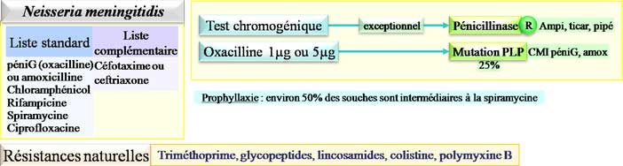
Antibiogramme:

Slide 32
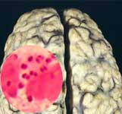
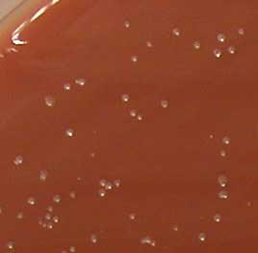
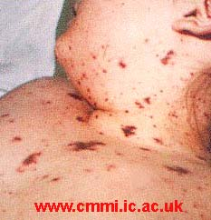

Slide 33
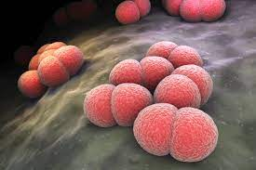
L’aspect du Méningocoque:

Slide 34
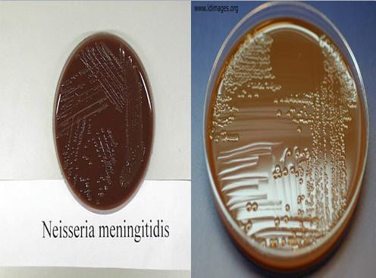
La Culture:

Slide 35
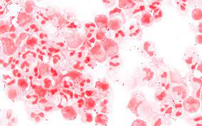
Le frottis d’un prélèvement:

Slide 36
PROPHYLAXIE:
Les mesures prophylactiques autour d'un cas concernent l'entourage et doivent être très rapidement instituées. Elle concerne l'entourage (sujets "contacts") selon des modalités très précises (voir tableau). Elles comportent :
une chimioprophylaxie par rifampicine ou, en cas de contre-indications (grossesse, affection hépatique, alcoolisme, porphyrie ou allergie à la rifampicine), par spiramycine.
une vaccination s'il s'agit de méningocoques de groupe A, C, Y ou W135 .
La désinfection des locaux est inutile de même que la recherche du germe parmi les sujets contacts.

Slide 37
Merci de votre Attention

